Slide 1

DIPLOMADO EN ESTRUCTURAS
DISEÑO DE CONCRETO REFORZADO
Introducción
ENFOQUE
Consideraciones del diseño estructural y Filosofía de diseño
PROFESOR
Daniel Abudinen I.C. M.Sc.

Slide 2
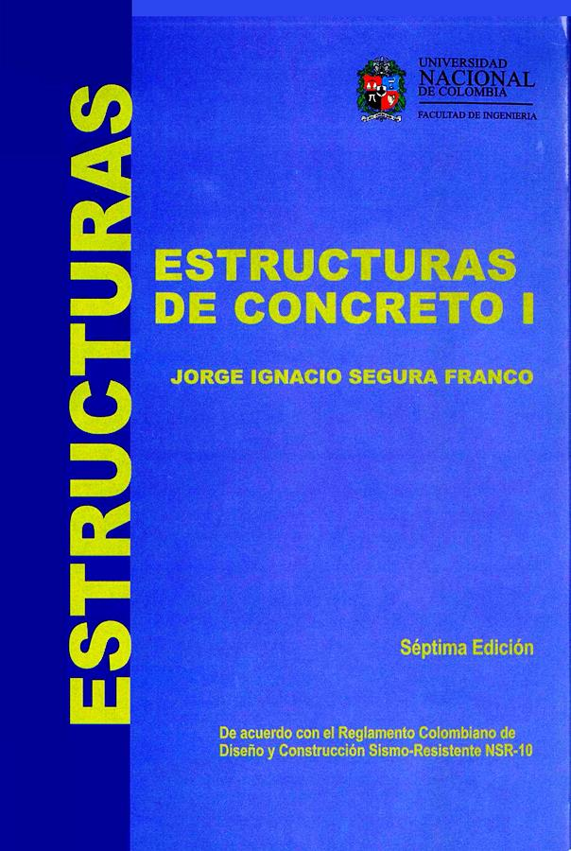

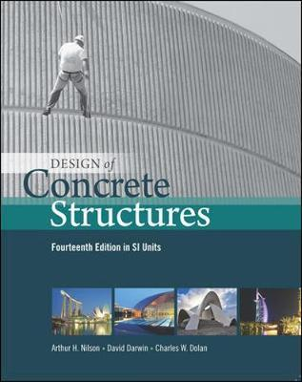
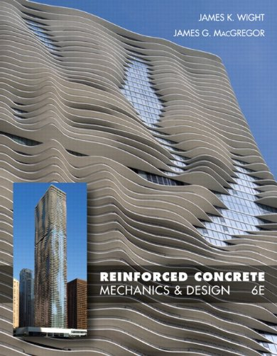
Bibliografía: Concreto y Materiales
NORMATIVA NSR-10
MATERIALES DE CONSTRUCCIÓN
ESCENCIA DEL DISEÑO
MECÁNICA ESTRUCTURAL
Estructuras de Concreto
Tecnología del Concreto
Design of Concrete Structures
Reinforced Concrete Mechanics and Design
Jorge Ignacio Segura Franco
Diego Sánchez de Guzmán
Nilson • Darwin • Dolan
James K. Wight • James G. MacGregor
Daniel Abudinen I.C. M.Sc.

Slide 3
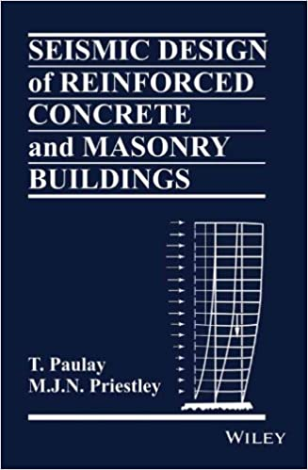
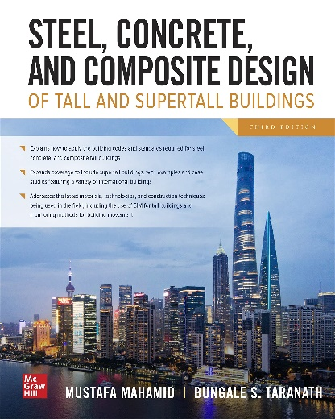

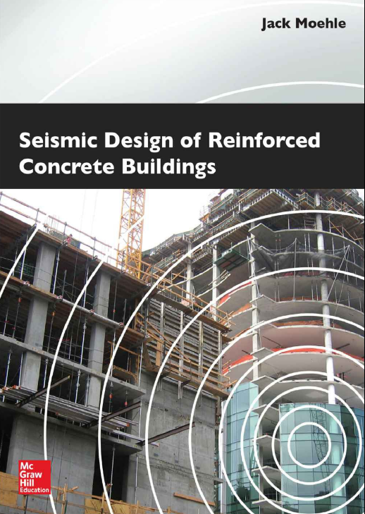
Bibliografía: Ingeniería Sísmica y Edificios
DUCTILIDAD Y CAPACIDAD
GRAN ALTURA
ANÁLISIS DINÁMICO
CONCRETO REFORZADO
Seismic Design of RC
Tall & Supertall Buildings
Diseño Sísmico de Edificios
Seismic Design of RC
T. Paulay • M.J.N. Priestley
Mustafa Mahamid • Bungale Taranath
Roberto Rochel Awad (EAFIT)
Jack Moehle (McGraw Hill)
Daniel Abudinen I.C. M.Sc.

Slide 4
CAPÍTULO
Conceptos Básicos
Concepto de Diseño, consideraciones, restricciones

Slide 5


Generalidades: ¿Qué es el Diseño?
REAL ACADEMIA ESPAÑOLA (RAE)
OXFORD UNIVERSITY DICTIONARY
Del it. disegno
Actividad Creativa y Técnica
•
•
Traza: Delineación de un edificio o figura.
Proyección: Objetos útiles y estéticos.
•
•
Proyecto: Plan que configura algo.
Modelo: Dibujo guía para su realización.
•
•
Concepción: Creación original de una obra.
Ejecución: Plan detallado para una idea.
Daniel Abudinen I.C. M.Sc.

Slide 6


Perspectiva del Ingeniero Civil
Un proceso creativo y cuantitativo
El proceso de diseño no es único: para un mismo problema se ofrecen distintas soluciones viables, combinando creatividad con riguroso razonamiento matemático.
Creación y Validación Integral
Validación de cada parte y elemento estructural frente a múltiples consideraciones, restricciones y procesos constructivos.
Atomium, Bruselas, Bélgica y Torre Eiffel, Paris, Francia.
Daniel Abudinen I.C. M.Sc.

Slide 7
Consideraciones del diseño estructural
01. FUNCIONALIDAD
• Cumplimiento estricto del uso previsto
• Control de deflexiones y vibraciones de servicio
• Habitabilidad y confort del usuario final
05. ESTÉTICA
• Sinergia entre arquitectura e ingeniería
• Expresión honesta de las líneas de fuerza
• Esbeltez, ritmo estructural e impacto visual
02. ECONOMÍA
• Racionalidad y optimización de materiales
• Modulación y facilidad de constructibilidad
• Balance costo inicial vs. ciclo de vida (PBEE)
DISEÑO
ESTRUCTURAL
04. DURABILIDAD
• Vida útil de diseño sin degradación prematura
• Espesores de recubrimiento (NSR-10 C.7.7)
• Baja relación a/c y protección ante cloruros
03. ADECUACIÓN ESTRUCTURAL
• Resistencia seccional última (Φ Rn ≥ Ru)
• Rigidez lateral y control de derivas (Δ ≤ 1%)
• Ductilidad y disipación sismo-resistente
Daniel Abudinen I.C. M.Sc.

Slide 8
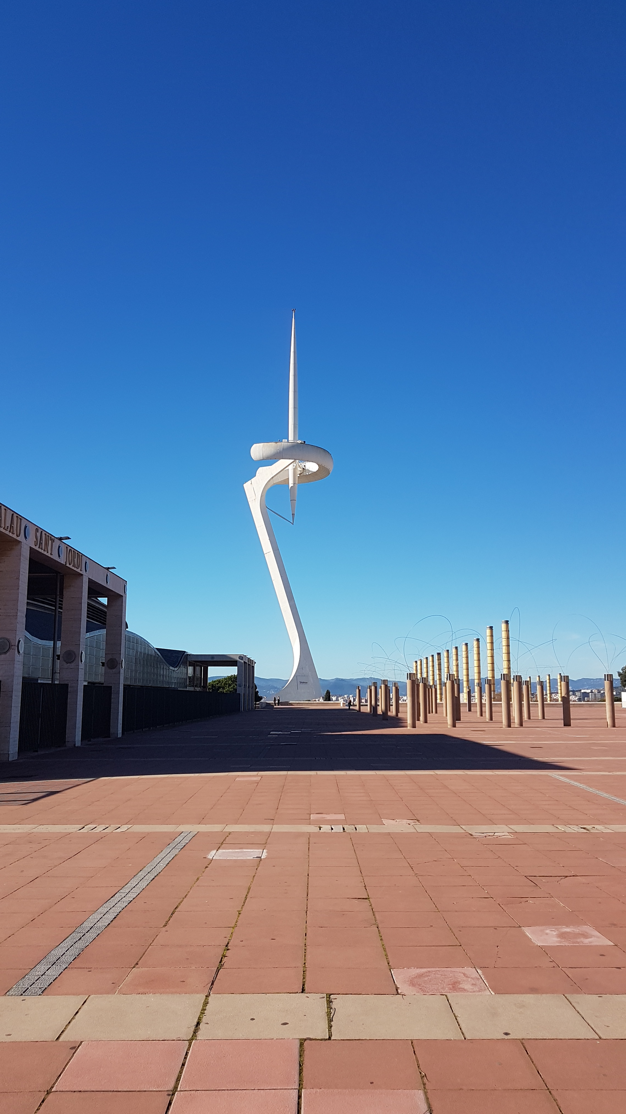
1. Funcionalidad del Sistema
PROPÓSITO Y SERVICIO
Forma orientada a la función
Darle forma a un sistema estructural para que cumpla una función determinada, con un grado de seguridad razonable y que en condiciones normales de servicio tenga un comportamiento adecuado.
Torre de Comunicaciones Montjuïc – Barcelona, España
Daniel Abudinen I.C. M.Sc.

Slide 9
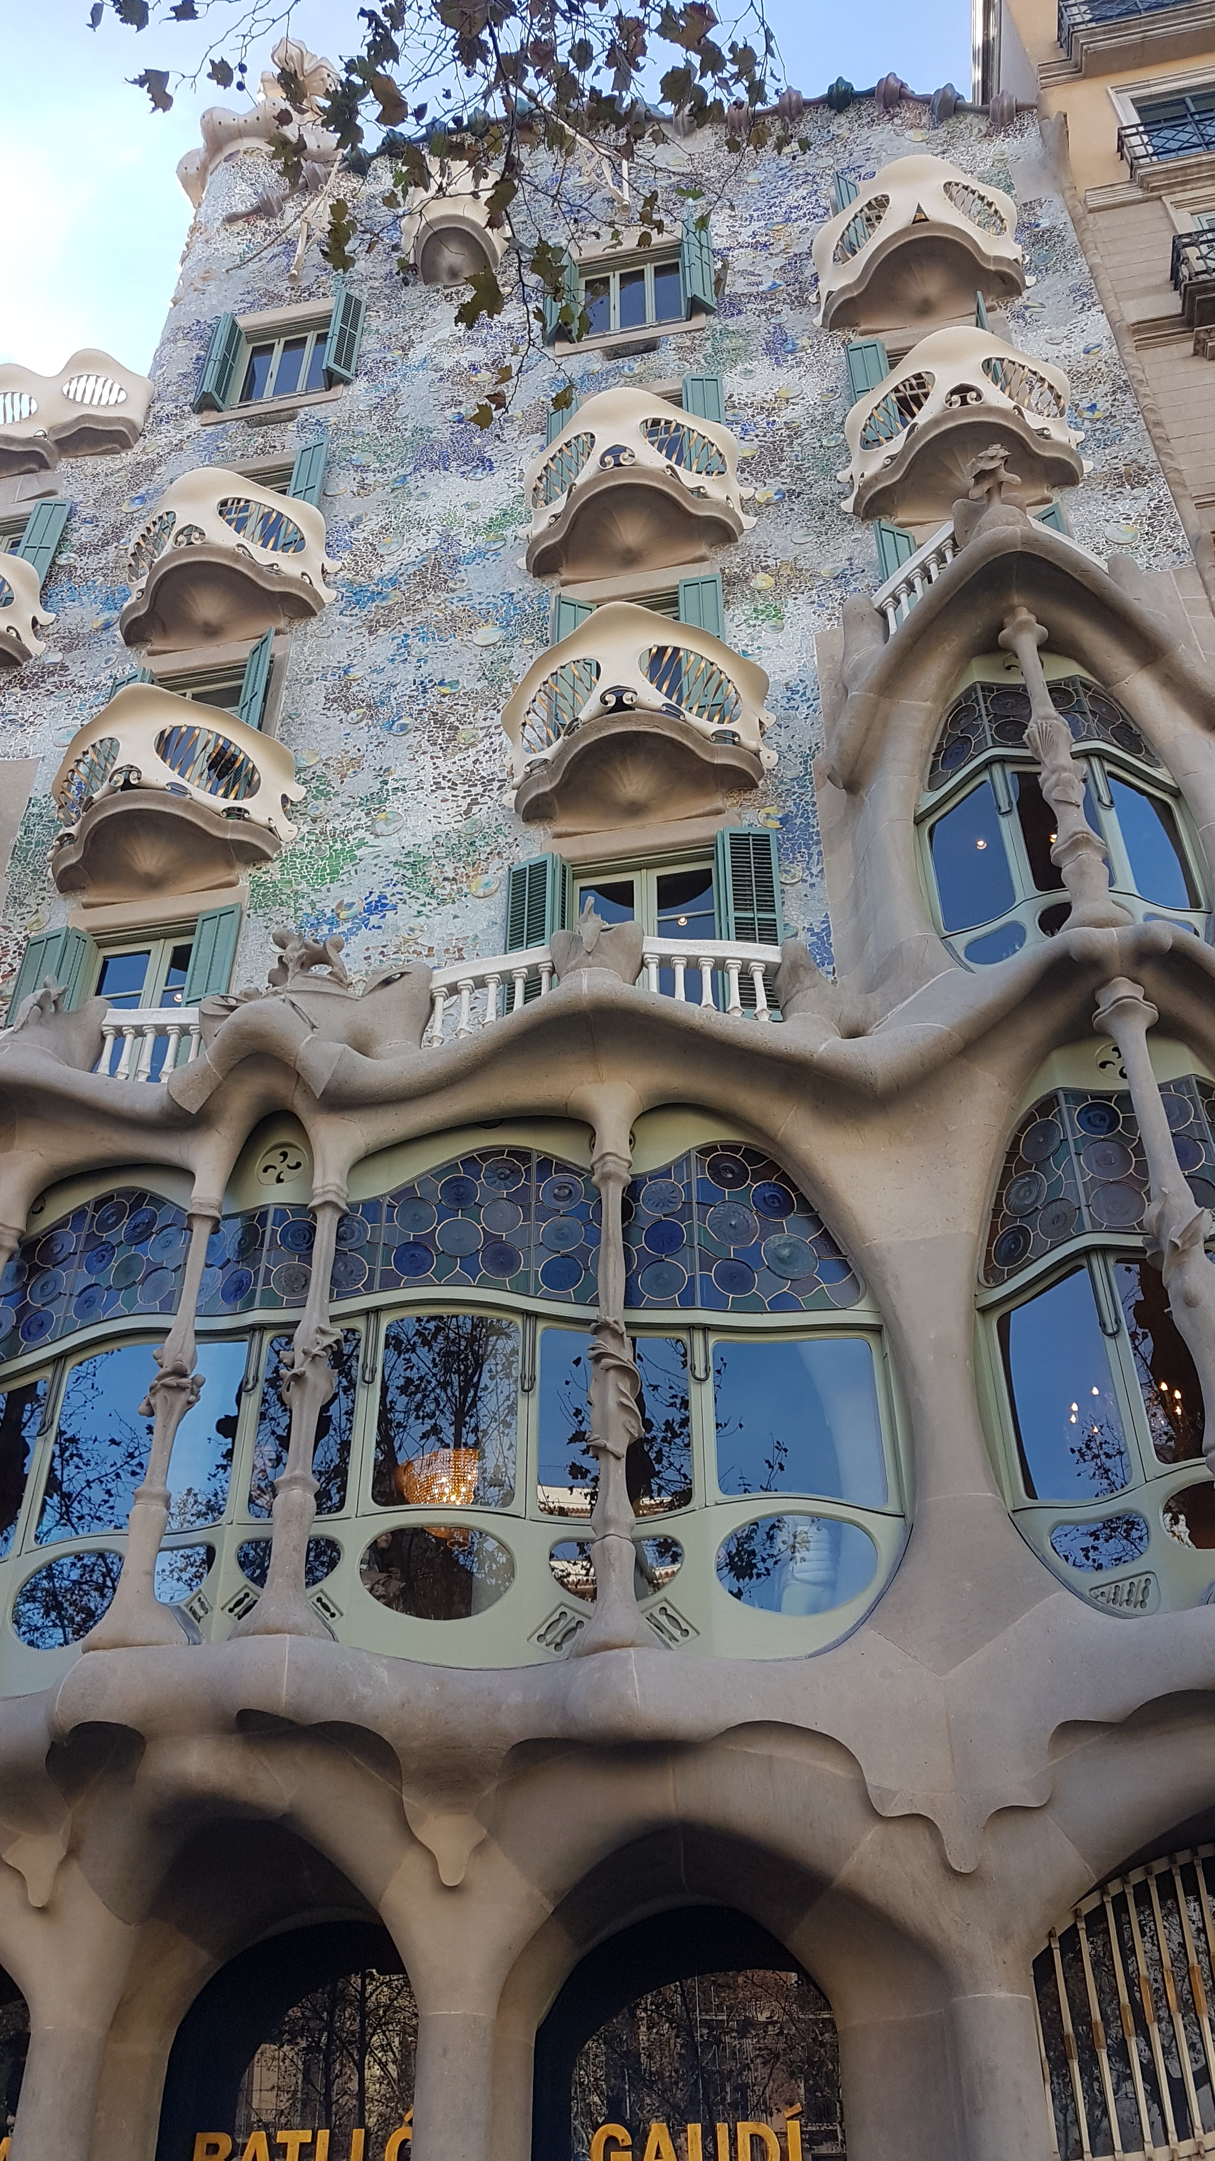
2. Economía: Ingenieros vs. Inversionistas
Visión del Ingeniero
Busca un adecuado o alto desempeño a lo largo de toda la vida útil de la edificación.
Visión del Inversionista
Tiende a optar por desempeños mínimos normativos para disminuir costos iniciales y maximizar retorno en menor tiempo.
Casa Batlló – Barcelona, España
Daniel Abudinen I.C. M.Sc.

Slide 10
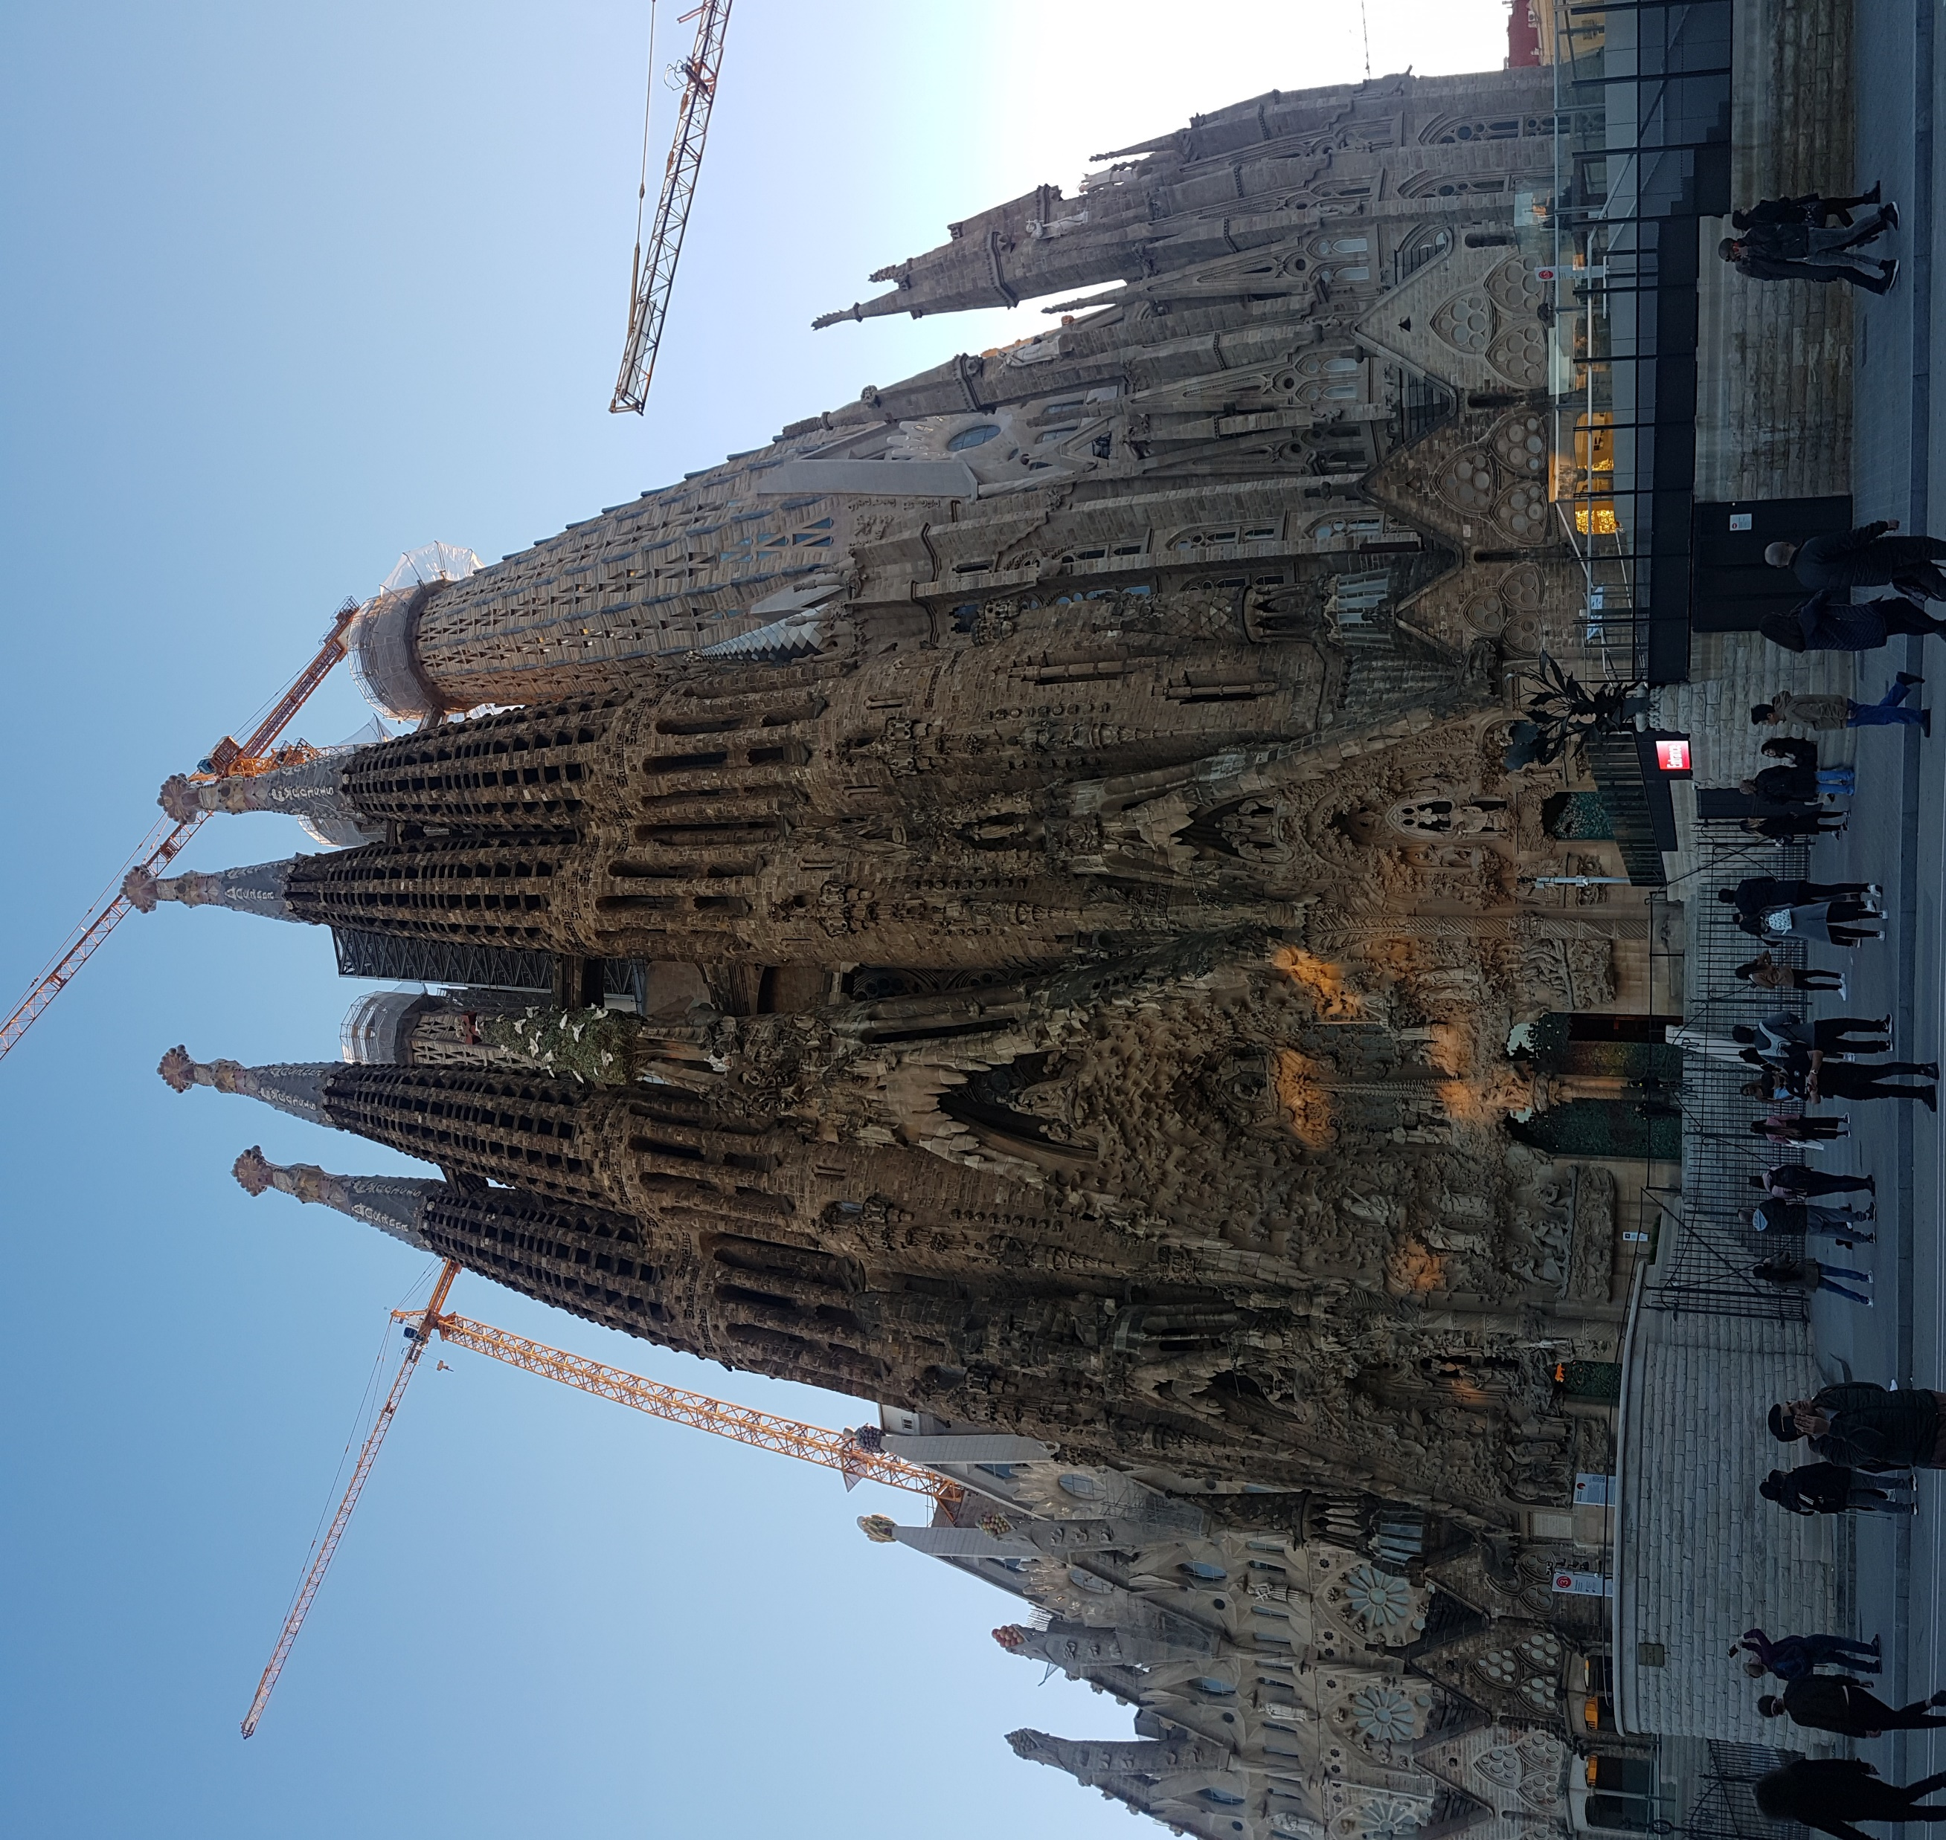
3. Adecuación Estructural
Toda edificación debe cumplir requisitos que garanticen tres propiedades esenciales ante cualquier carga prevista:
Resistencia: Capacidad de soportar fuerzas internas sin fallar.
Rigidez: Control de deformaciones y derivas laterales.
Ductilidad: Capacidad de incursionar y disipar energía en el rango inelástico.
Fatiga: Caso de los puentes y el requerimiento a cargas altas repetitivas
Templo Sagrada Familia – Barcelona, España
Daniel Abudinen I.C. M.Sc.

Slide 11
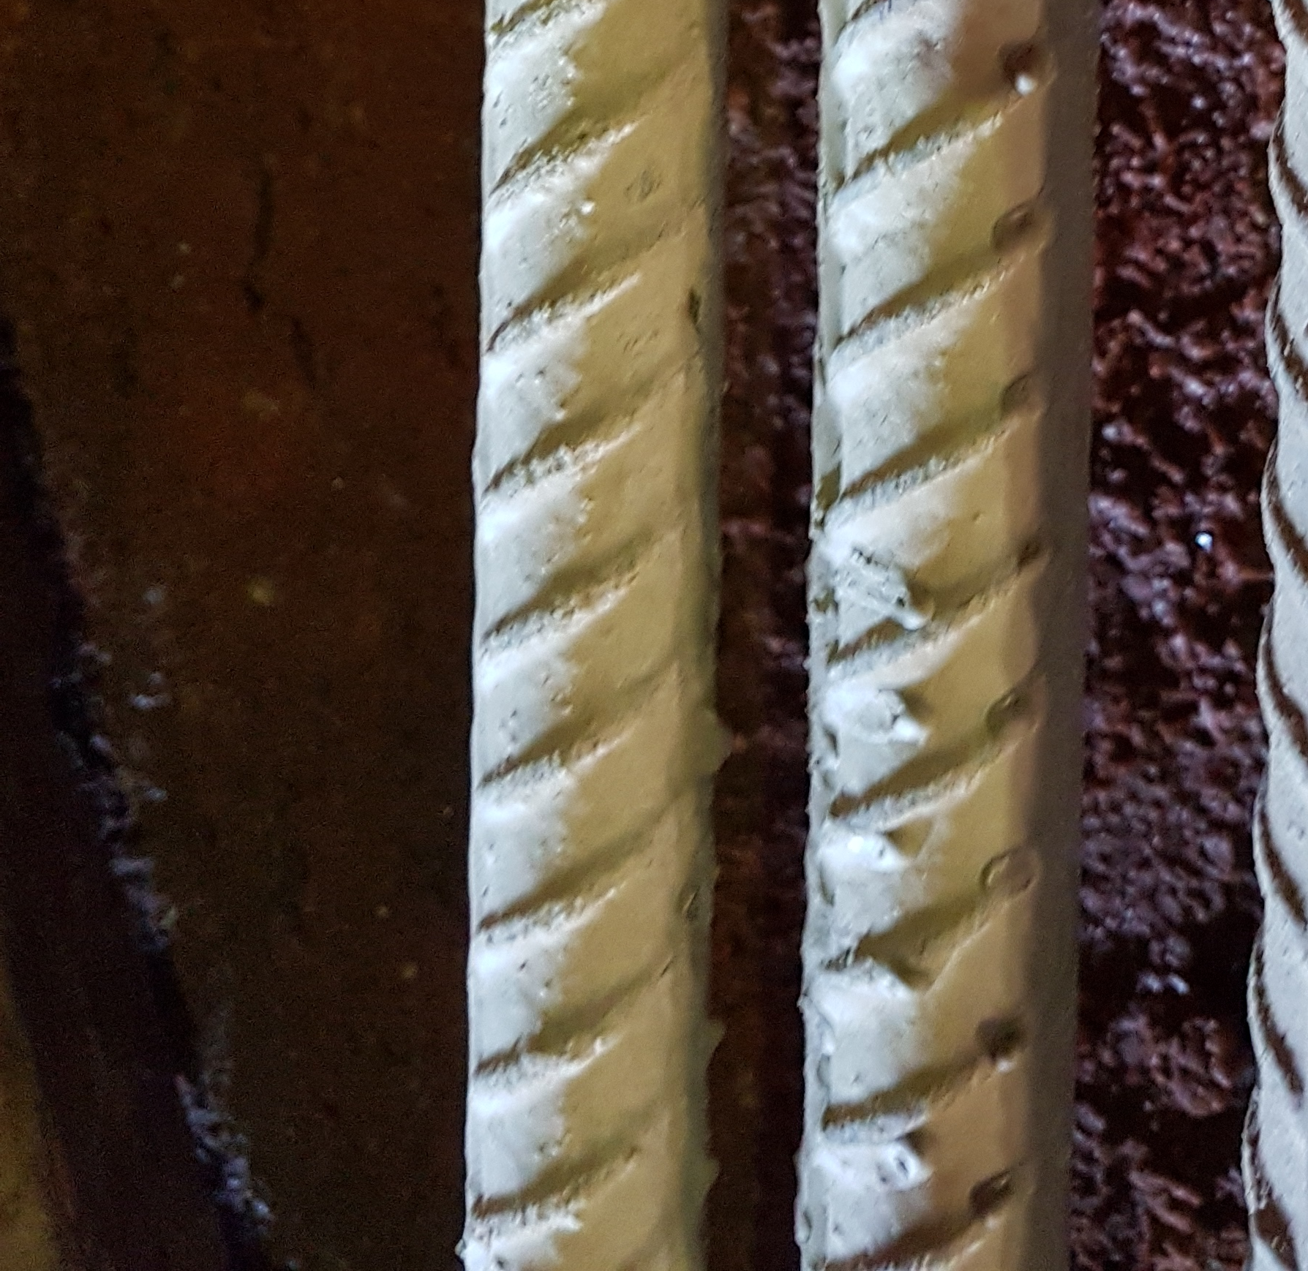
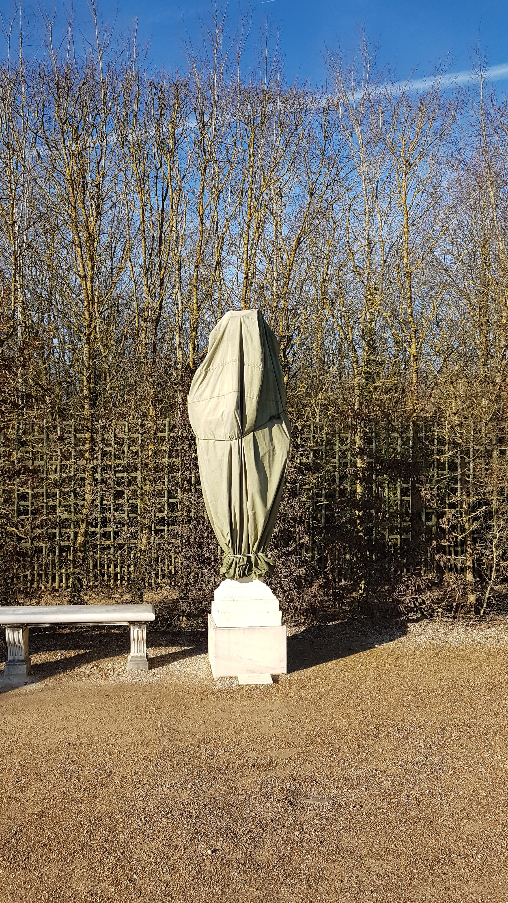
4. Durabilidad y Protección Ambiental
Corrosión del Acero de Refuerzo
Pérdida de sección efectiva y descascaramiento del recubrimiento.
Ataque Químico y Sulfatos
Expansión interna, fisuración en malla y degradación de la matriz cementante.
Rehabilitación Estructural
Encamisado y protección epóxica de pórticos industriales deteriorados.
Deterioro por corrosión y patologías del concreto
Daniel Abudinen I.C. M.Sc.

Slide 12
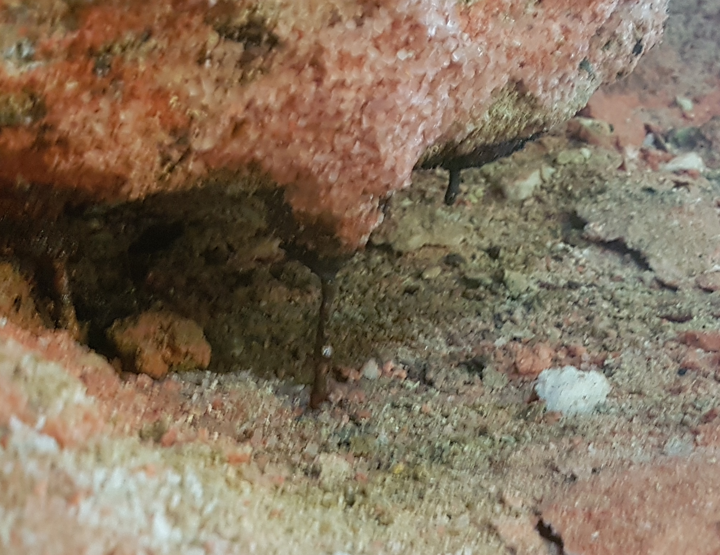
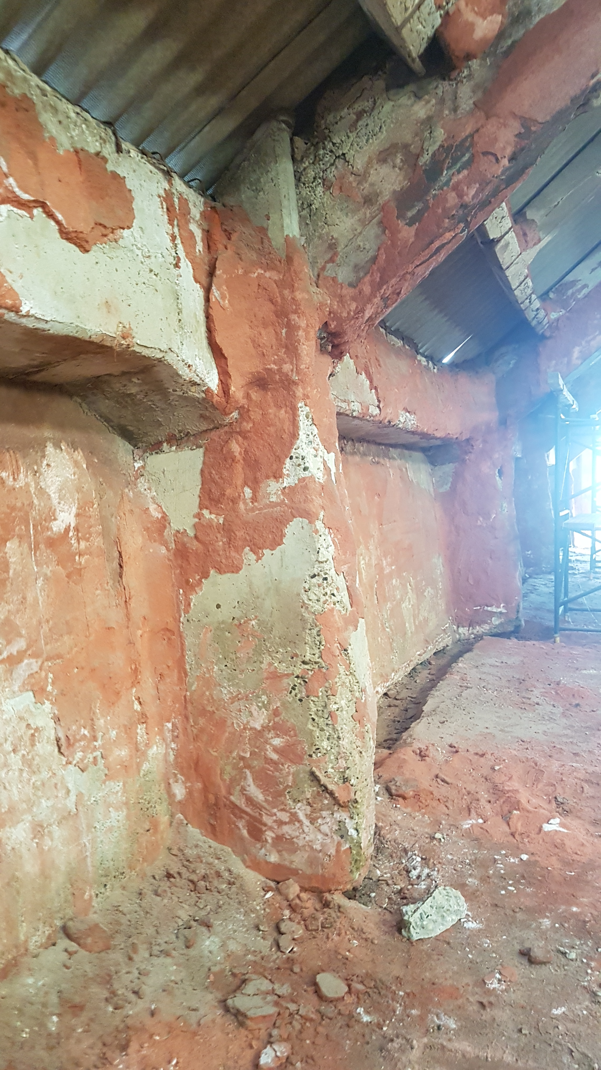
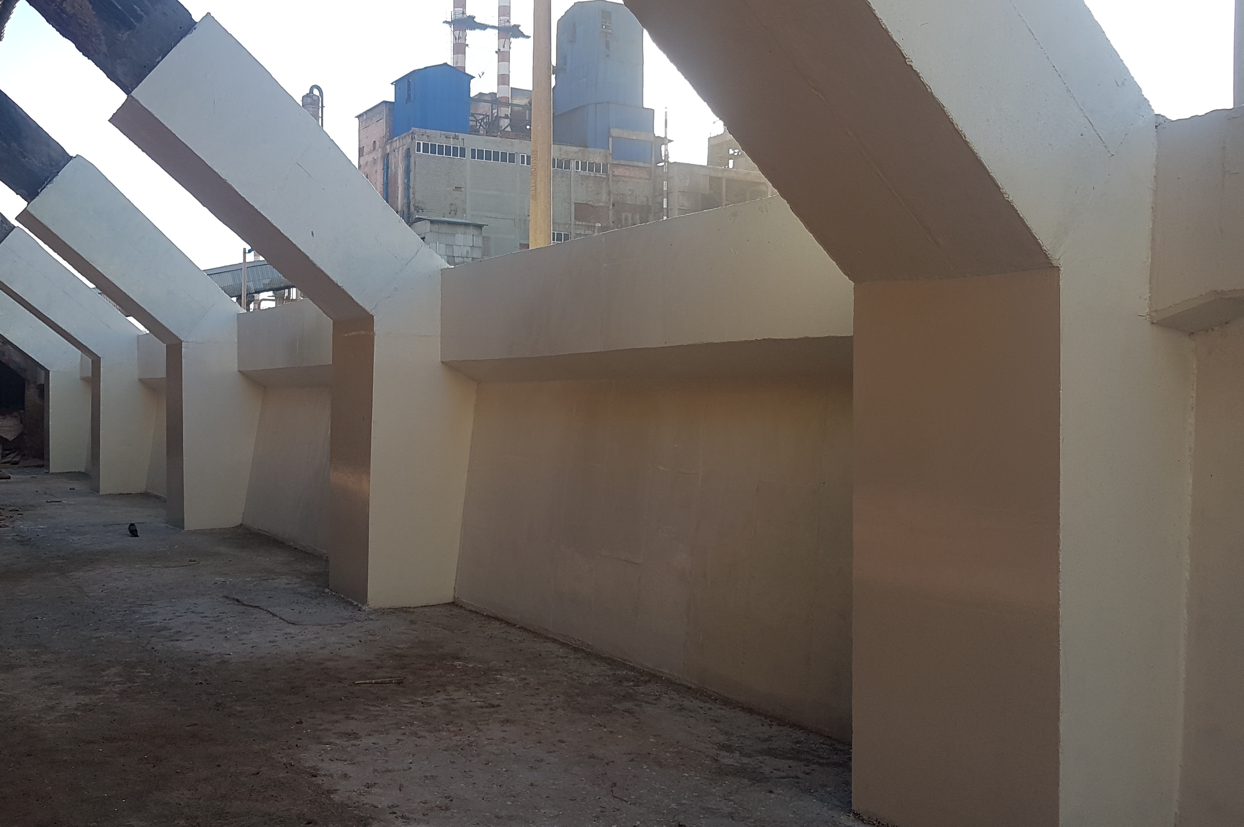
4. Durabilidad y Protección Ambiental
Daniel Abudinen I.C. M.Sc.

Slide 13
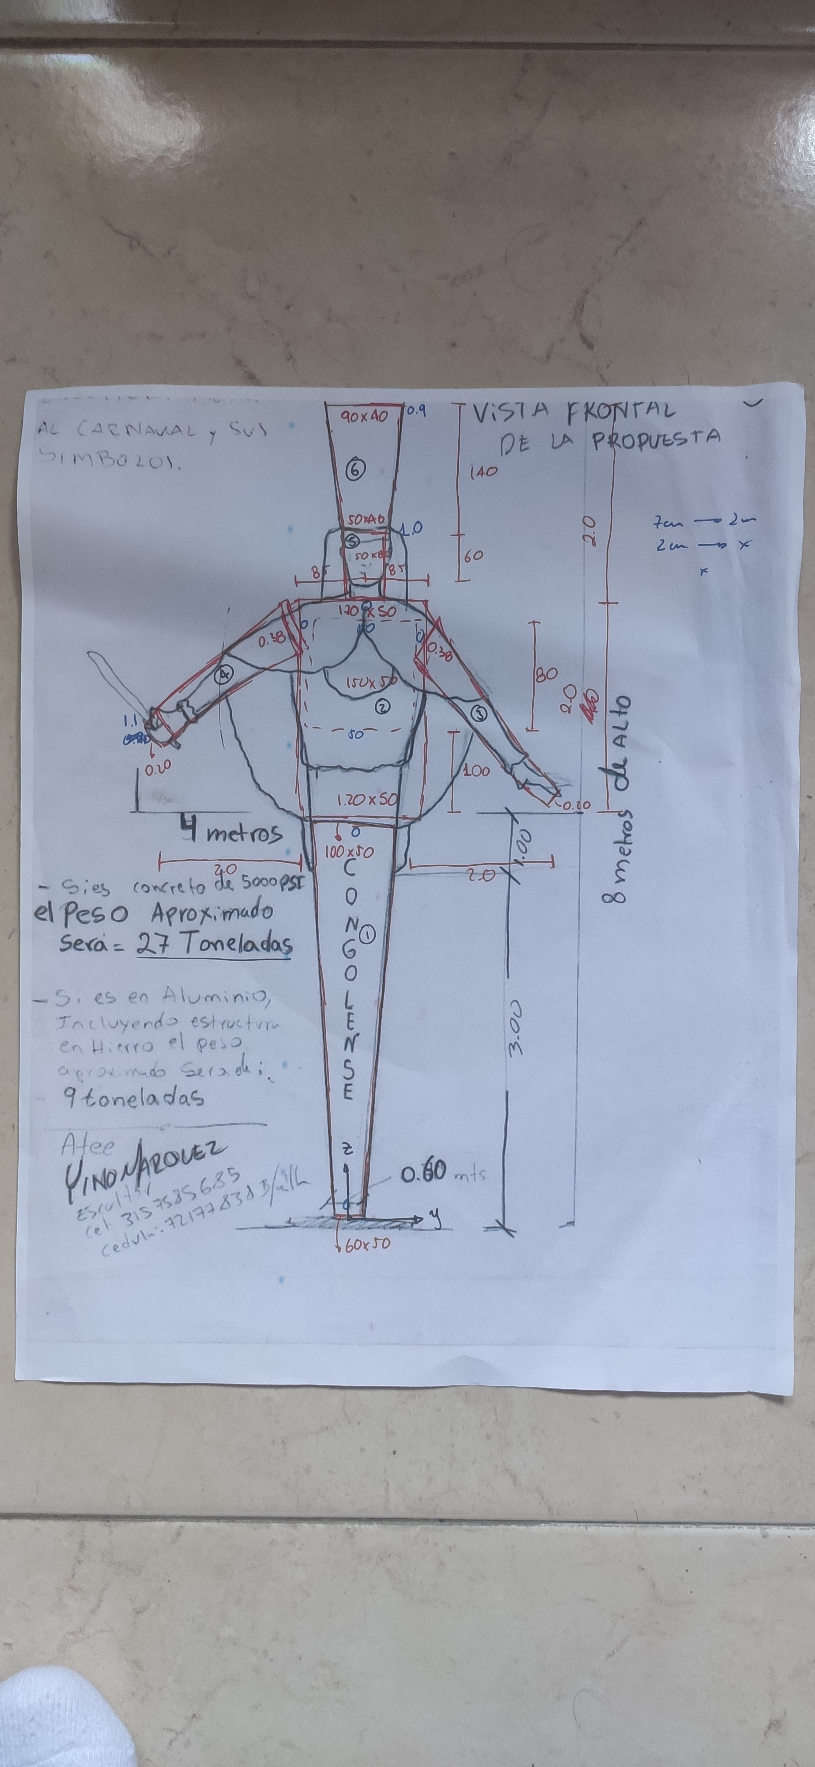
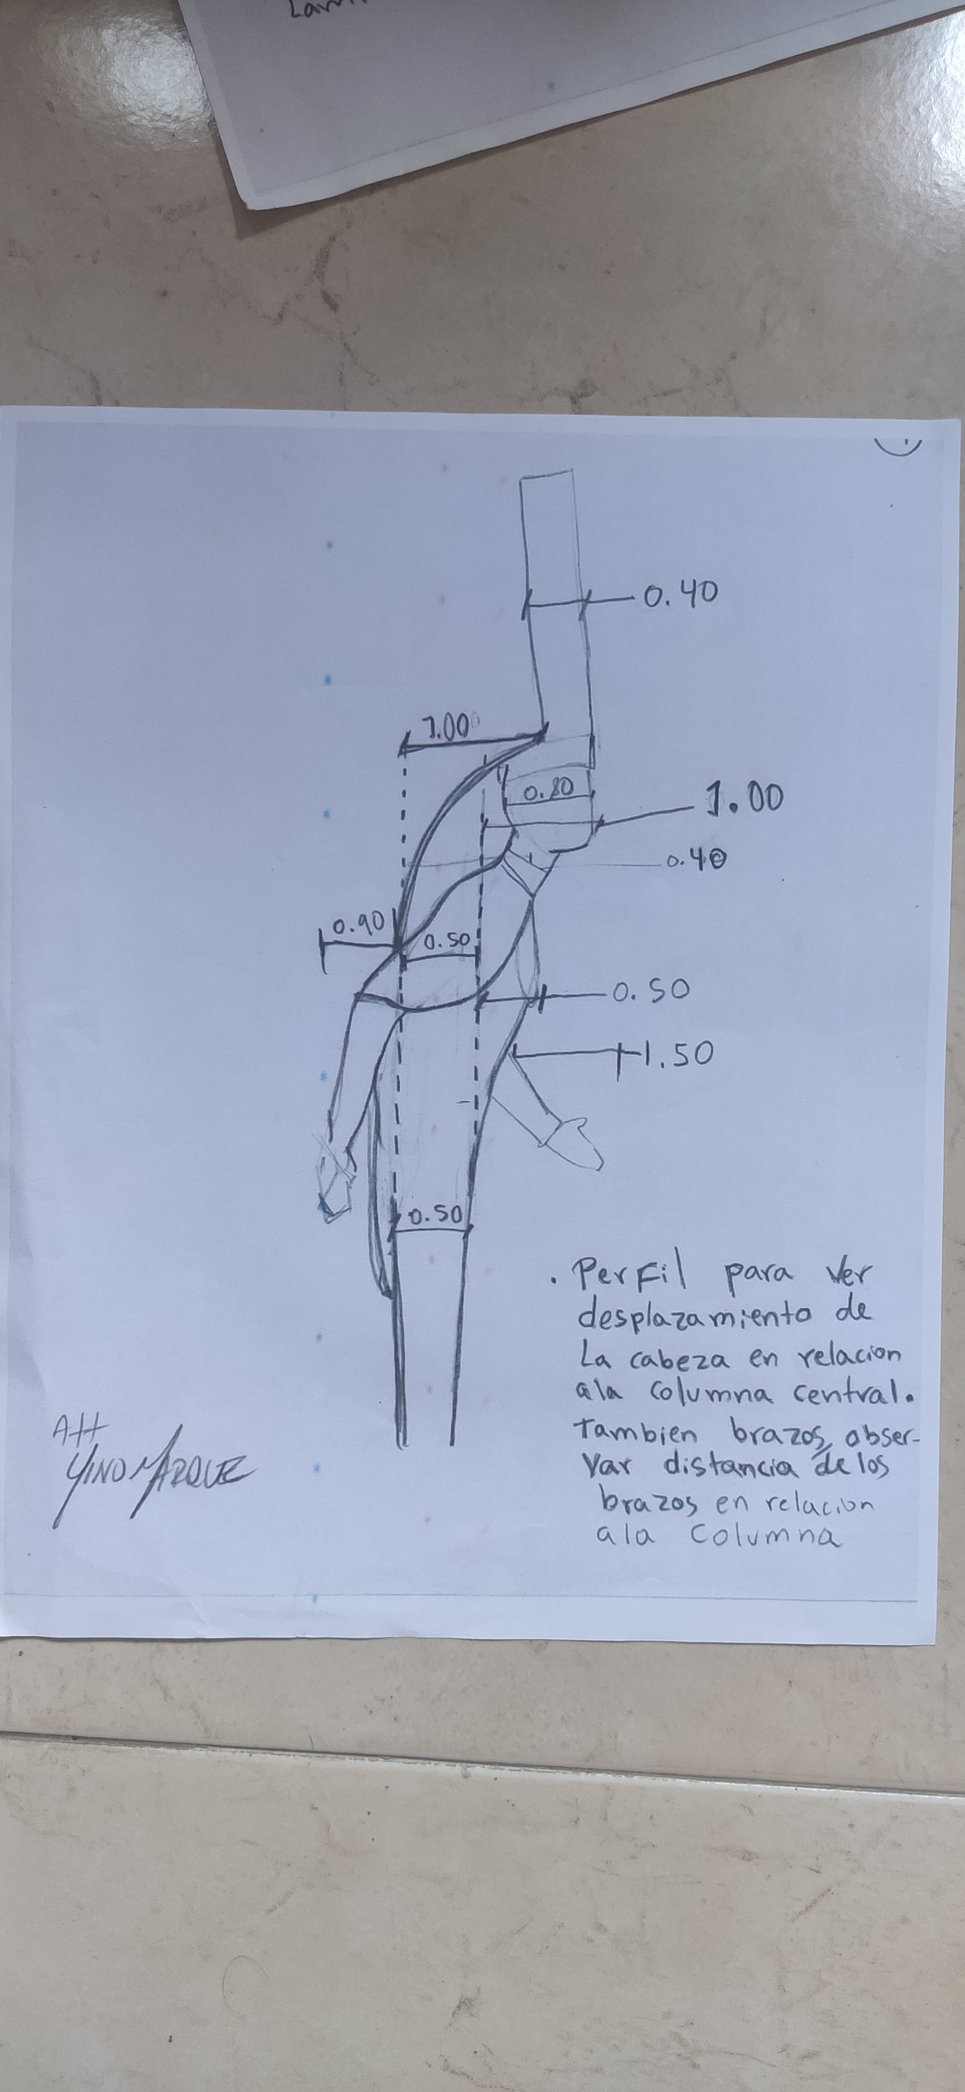
5. Estética: Caso Escultura Homenaje al Congo
El ingeniero estructural y el artista/arquitecto actúan como intérpretes de las necesidades del proyecto para lograr impacto estético y estabilidad.
ESPECIFICACIONES DEL PROYECTO (ESCULTOR GINO MÁRQUEZ)
•
Altura total: 8.00 m (Cuerpo 4.0 m + Base/Pedestal 3.0 m).
•
Opción Concreto 5000 psi: Peso aprox. 27 Toneladas.
•
Opción Aluminio + Hierro: Peso aprox. 9 Toneladas.
•
Apoyo en base: Sección reducida de 0.60 × 0.50 m.
Daniel Abudinen I.C. M.Sc.

Slide 14
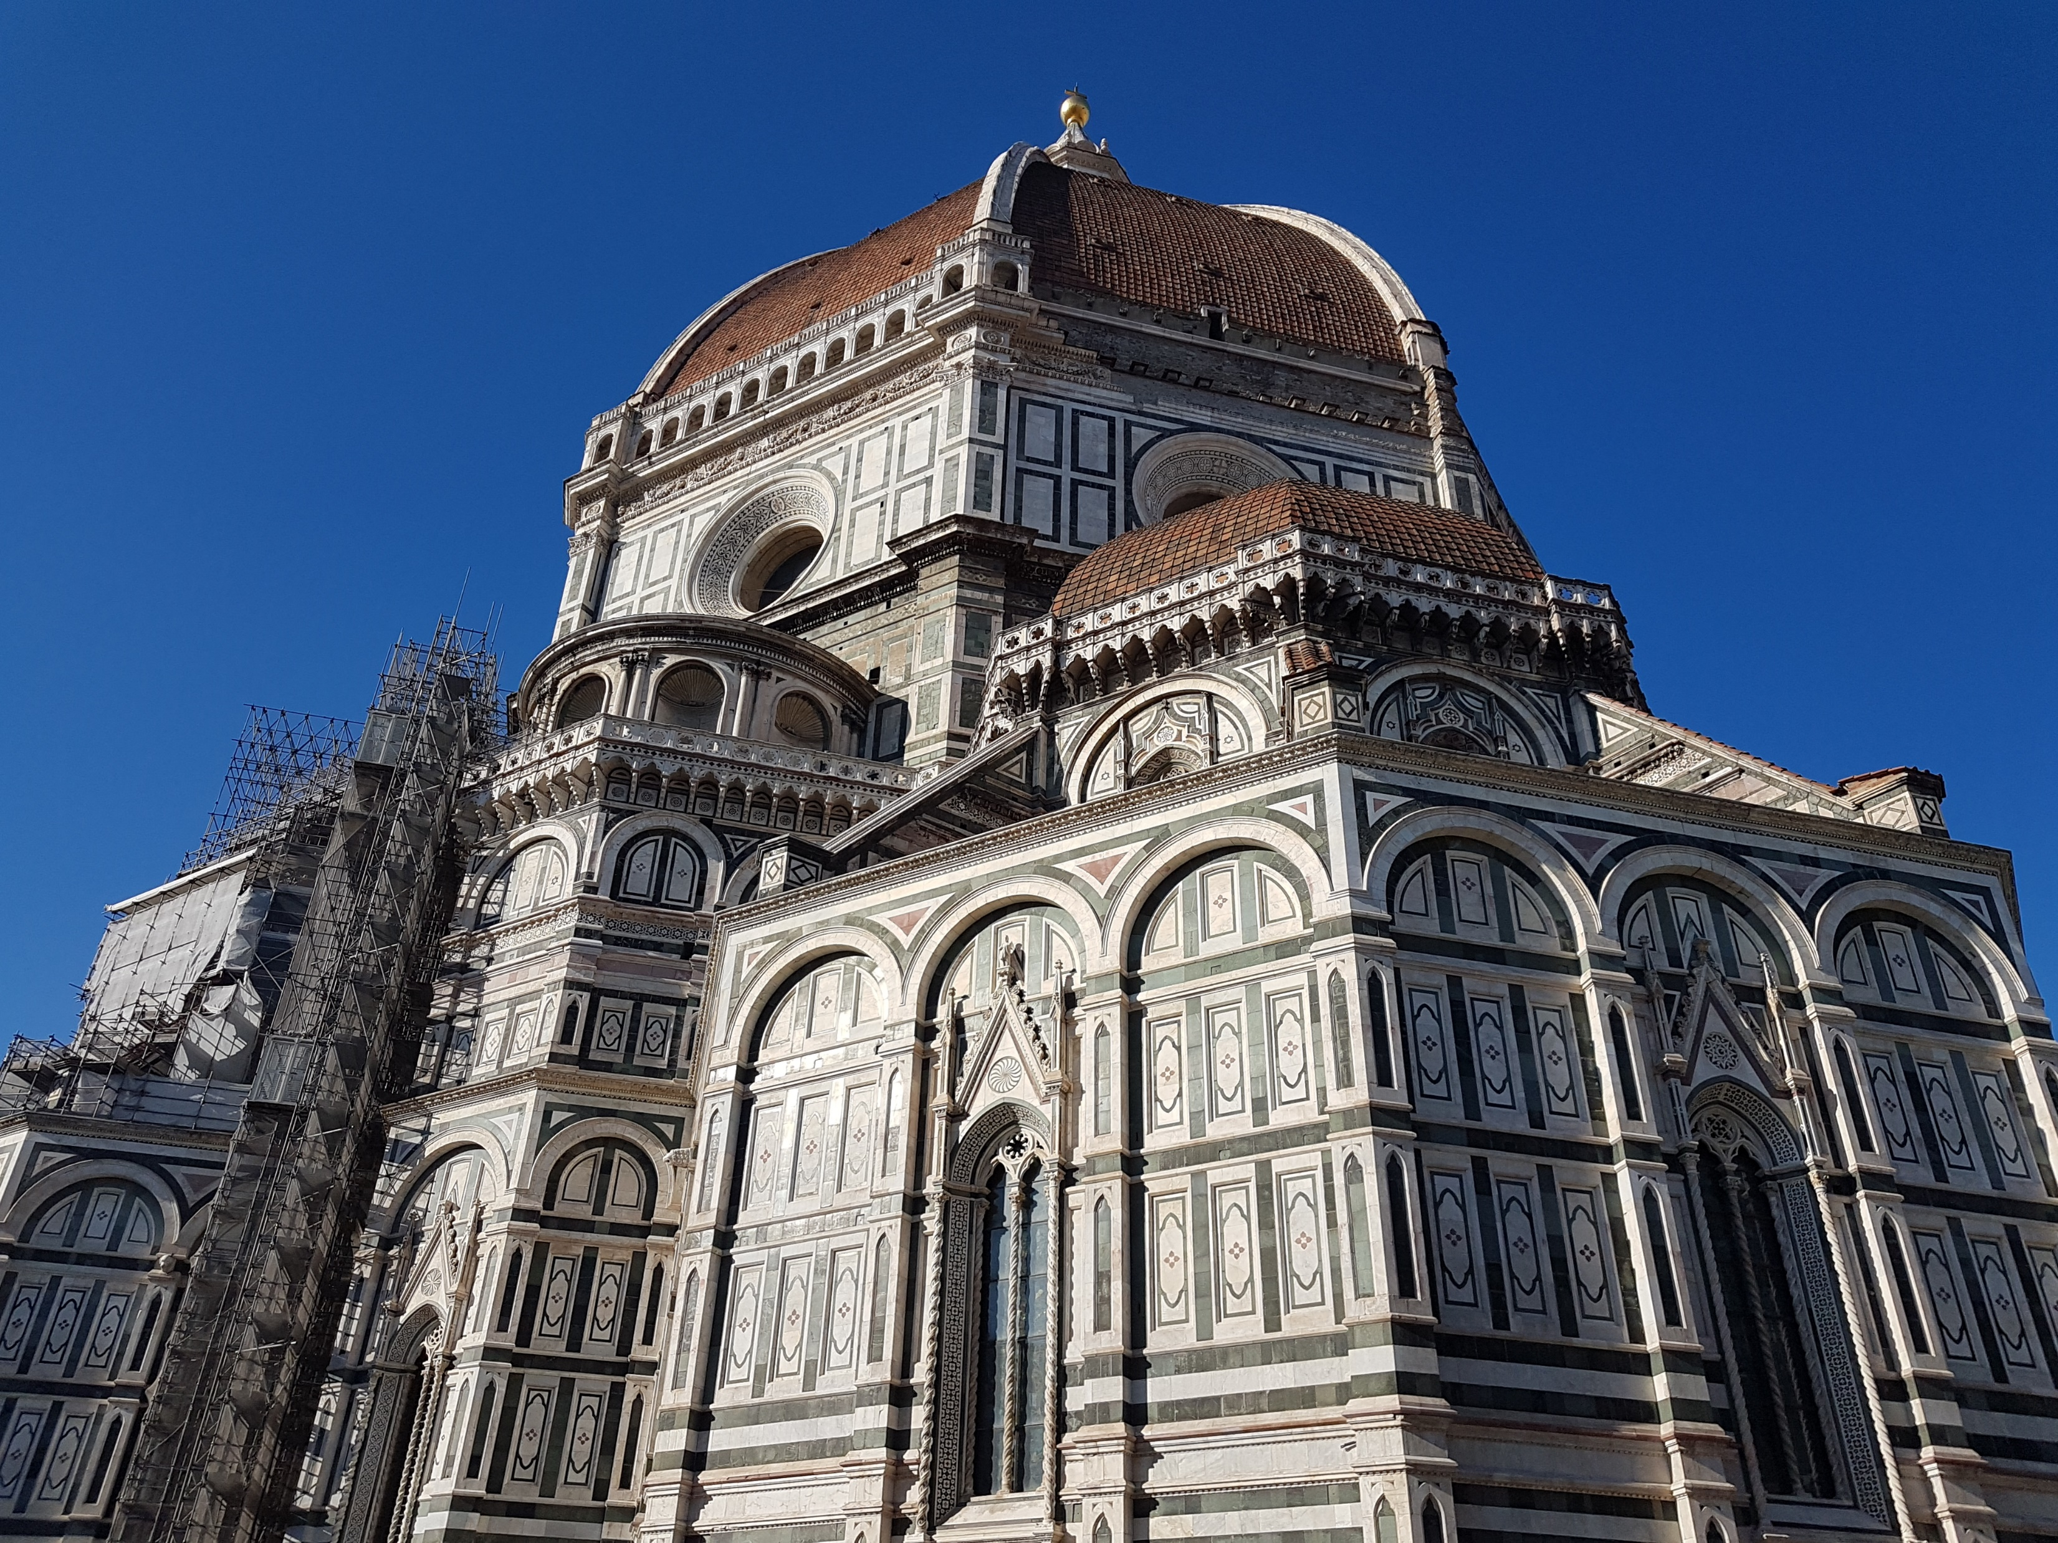
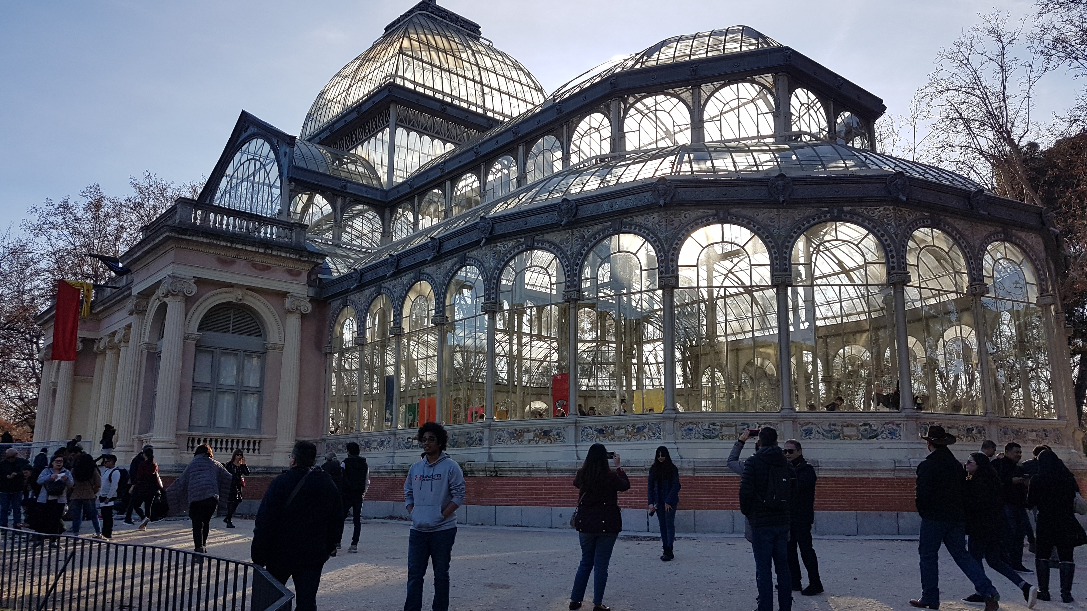
5. Estética en Grandes Obras Históricas
Catedral Santa María del Fiore
Palacio de Cristal del Retiro
Florencia, Italia — Cúpula de mampostería autoportante.
Madrid, España — Esbeltez en hierro forjado y cristal.
Daniel Abudinen I.C. M.Sc.

Slide 15
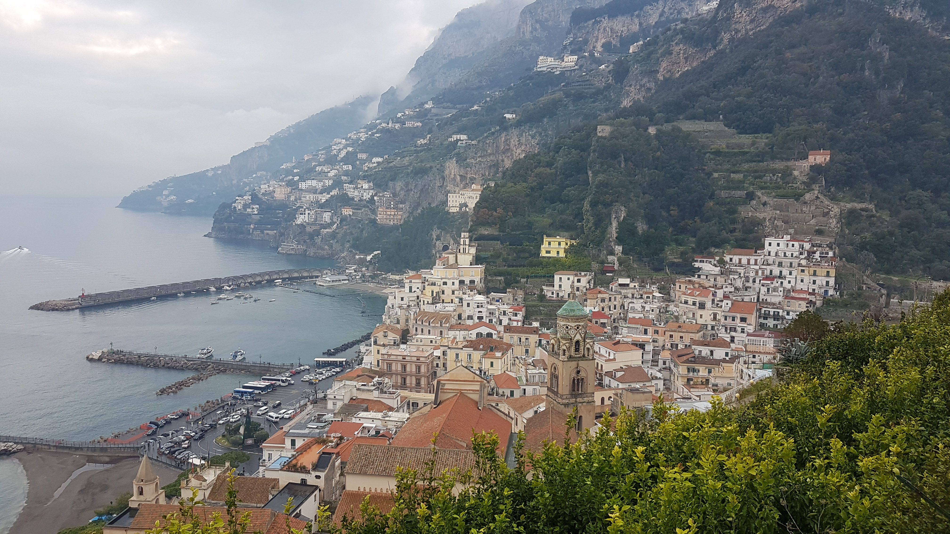
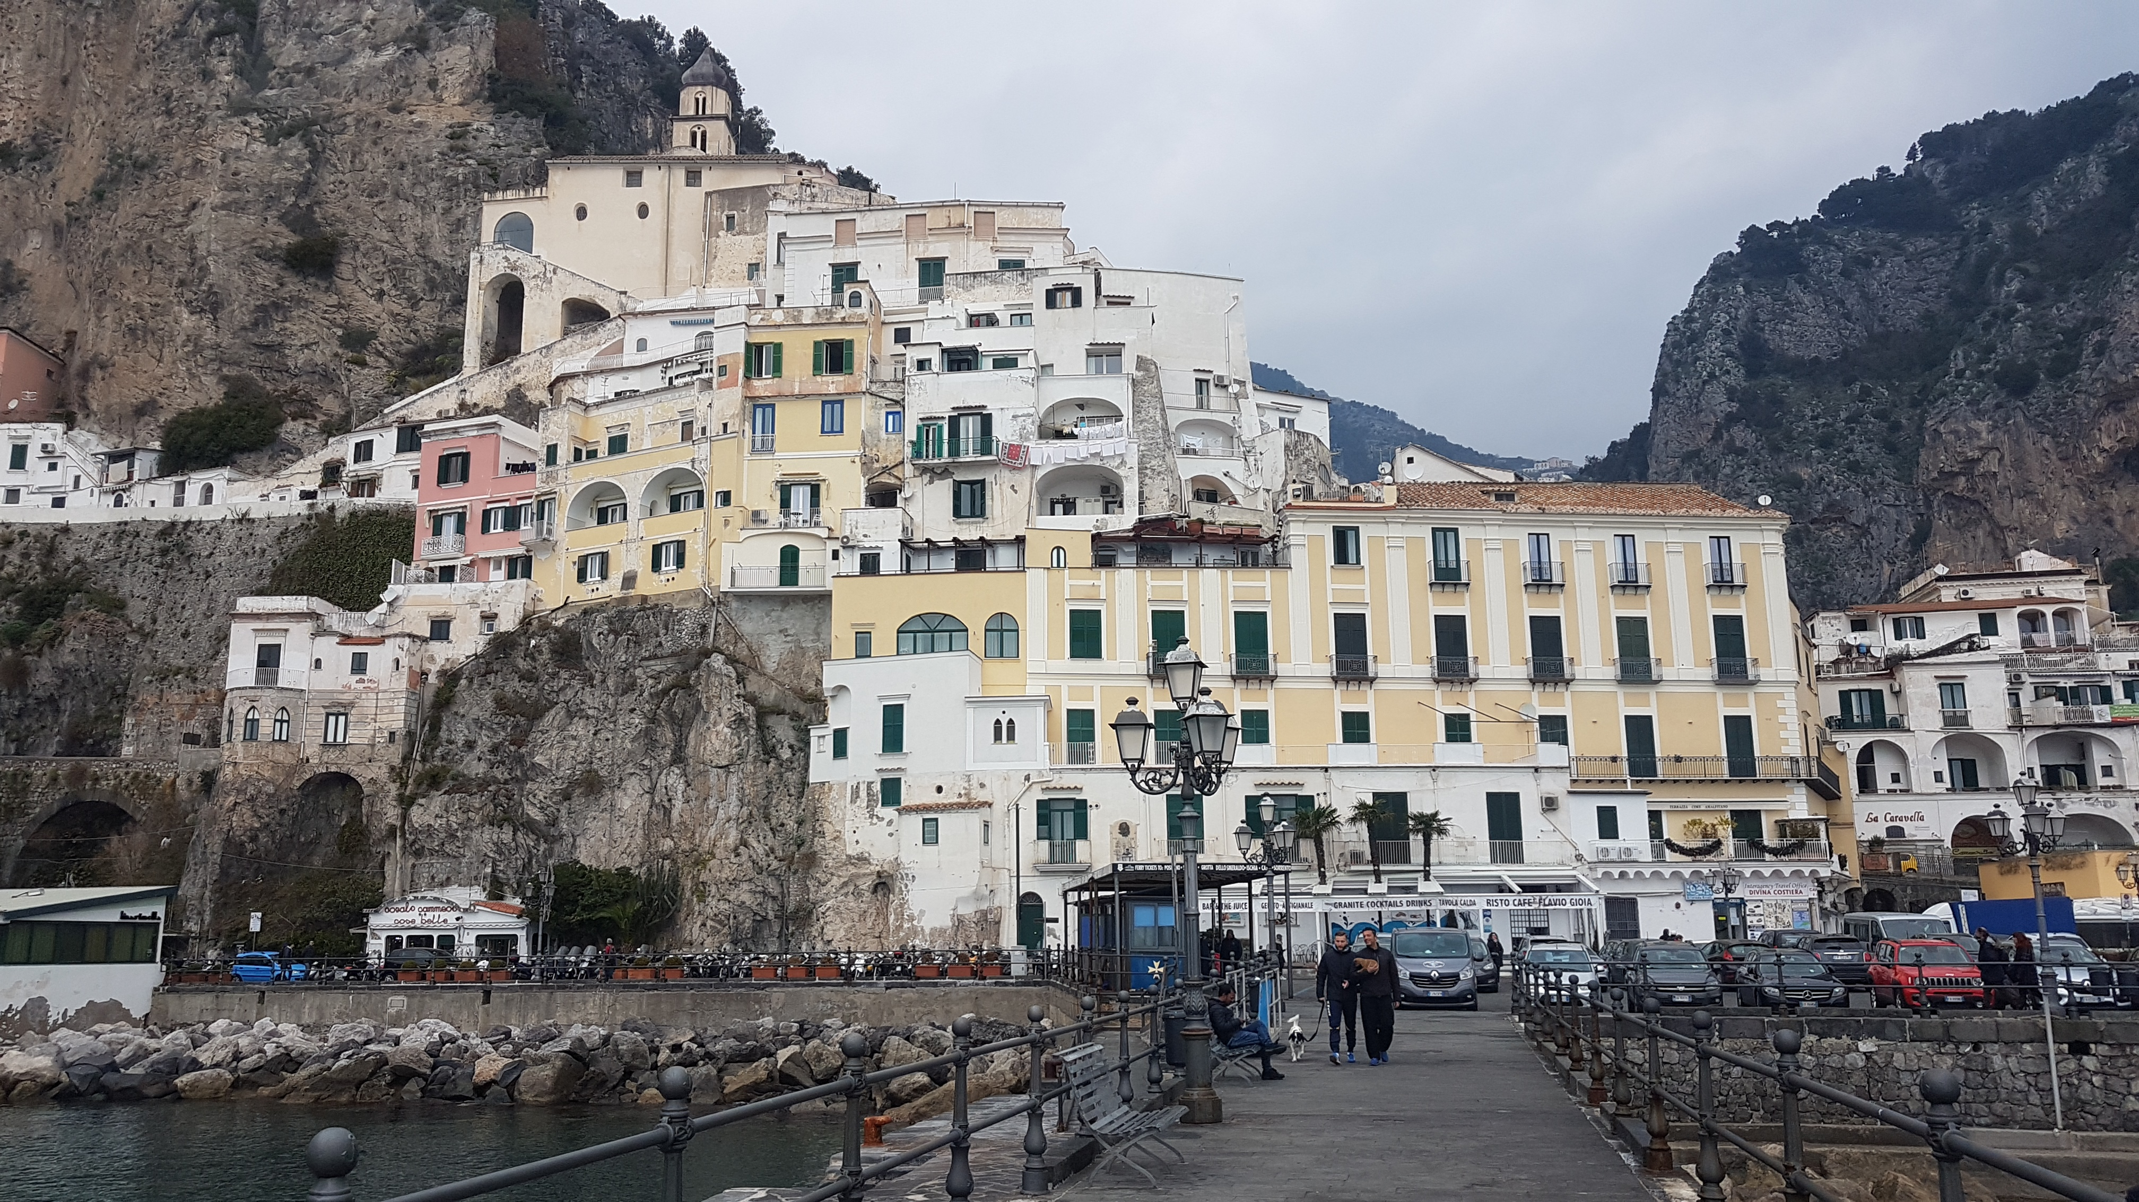
Restricciones en el Diseño Estructural
La tarea del ingeniero es simplificar racionalmente condiciones complejas combinando seguridad y servicio frente a cuatro grandes obstáculos:
1. Fondos
2. Materiales
Presupuesto limitado del proyecto.
Limitaciones físicas y mecánicas.
3. Cargas
4. Sitio
Solicitaciones gravitacionales y ambientales.
Topografía escarpada y geotecnia local.
Condiciones severas de sitio: Costa Amalfi – Italia
Daniel Abudinen I.C. M.Sc.

Slide 16
La unión físico-química del concreto reforzado
¿Por qué unir concreto y acero?
Los dos “milagros” de la unión
1. La Debilidad Intrínseca del Concreto a Tracción:
• El concreto es roca artificial: resiste excelente compresión pero su resistencia a tracción es despreciable (ft ≈ 0.10 f'c ≈ 2.0 a 4.0 MPa).
2. El Papel Estructural del Acero:
• El acero de refuerzo posee una resistencia alta a tracción y compresión fy = 420 MPa, unas 150 veces la tracción del concreto.
• Proporciona DUCTILIDAD seccional: antes de fallar se deforma plásticamente como advertencia visual de seguridad antes del colapso.
3. La Paradoja Económica:
El acero es costoso; el concreto es económico y maleable en formaleta. La unión aprovecha lo mejor de ambos: compresión masiva barata y tracción dúctil.
• Milagro 1: Coeficiente de dilatación térmica similares:
αc ≈ 1.0 × 10^-5 / °C
αs ≈ 1.2 × 10^-5 / °C
Con cambios de temperatura día/noche se dilatan y contraen prácticamente al unísono, evitando que se rompa la adherencia interfacial (interlock químico-mecánico).
• Milagro 2: Protección Galvánica por Alta Alcalinidad (pH ≈ 13):
La pasta de cemento hidratada libera hidróxido de calcio [Ca(OH)2], creando un entorno altamente alcalino. Este medio alcalino genera una micropelícula de óxido férrico gamma (capa pasivante) que BLINDA químicamente las barras contra la corrosión mientras no haya carbonatación.
Daniel Abudinen I.C. M.Sc.

Slide 17
CAPÍTULO
Normatividad
CCCSR-84, NSR-98, NSR-10, NSR-2X

Slide 18
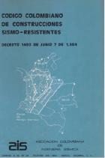
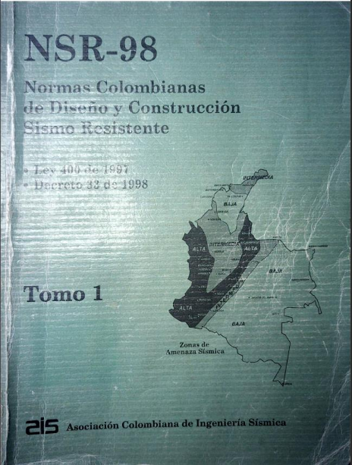
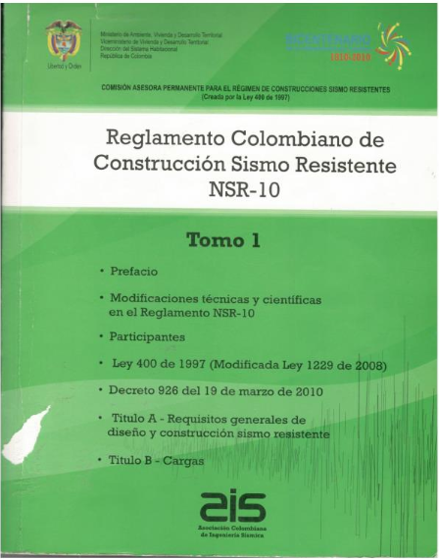
Evolución de la Normativa Colombianas
Daniel Abudinen I.C. M.Sc.

Slide 19
Evolución de la Normativa Colombianas
1. Decreto 1400 de 1984: Codigo Colombiano de
Construcciones Sismo Resistentes
Primera norma nacional de carácter obligatorio, expedida tras el devastador terremoto de Popayán el 31 de marzo de 1983.
2. Ley 400 de 1997
Ley marco de construcciones sismorresistentes y responsabilidad profesional.
3. Decreto 33 de 1998: NSR-98
Primera gran actualización que reemplazó el código de 1984
COMISIÓN ASESORA PERMANENTE
Adscrita al Ministerio de Vivienda (Art. 39 Ley 400 de 1997), expide las resoluciones de actualización técnica obligatoria.
4. Reglamento NSR-10
Criterios mínimos de diseño, construcción y supervisión técnica en Colombia. Actualización actual de la norma. Su eje central es el Estudio General de Amenaza Sísmica de Colombia (AIS, 2009), que incorporó cerca de 22,000 sismos adicionales registrados desde 1995 y modernizó los mapas de amenaza y parámetros de diseño.
Ejercicio en clase. Leamos las primeras paginas del título A
5. Reglamento NSR-2X ?
Se encuentra en fase de debate legislativo y presión técnica para su aprobación por decreto. Actualización del mapa de amenaza sísmica de Colombia, mapa de viento, detallado del refuerzo, optimización de estructuras metalicas, exigencias mas rigurosas en edificiaciones de gran altura, mayor rigurosidad en estudios geotécnicos, entre otros…
Daniel Abudinen I.C. M.Sc.

Slide 20
Procedimiento de Diseño según NSR-10
Fase 01
Fase 02
Fase 03
Fase 04
Predimensionado y Cargas
Amenaza y Sistema
Análisis y Derivas
Diseño Final
Coordinación interdisciplinaria (geotecnia, arquitectura, redes) y evaluación de solicitaciones definitivas.
Parámetros Aa y Av, movimientos sísmicos de diseño, material estructural y grado de irregularidad.
Fuerzas sísmicas, análisis estructural, desplazamientos horizontales y verificación estricta de derivas.
Combinación de solicitaciones, diseño de elementos, cimentación y elementos no estructurales.
Daniel Abudinen I.C. M.Sc.

Slide 21
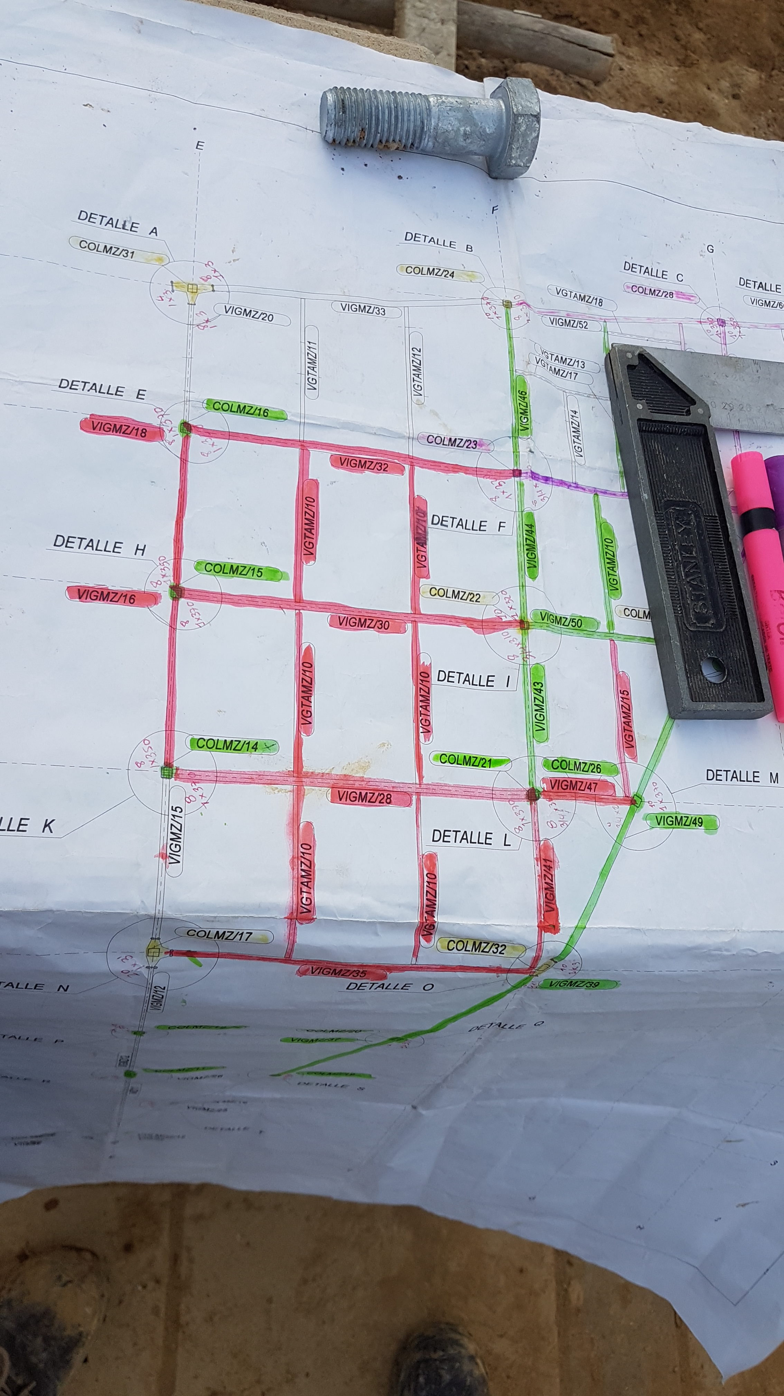
Planos y Memorias Estructurales
1. PLANOS ESTRUCTURALES
•
Materiales: Especificaciones de concreto y acero.
•
Geometría: Tamaño, localización y refuerzos.
•
Disipación: Grado de disipación de energía (DMI, DMO, DES).
•
Cargas: Cargas vivas, muertas y Grupo de Uso.
Daniel Abudinen I.C. M.Sc.

Slide 22
Planos y Memorias Estructurales
2. MEMORIA JUSTIFICATIVA FIRMADA
•
Sistema: Descripción del sistema estructural.
•
Solicitaciones: Evaluación detallada de cargas.
•
Sismo: Cálculo de la fuerza sísmica y análisis usado.
•
Rigidez: Verificación de derivas de piso.
Daniel Abudinen I.C. M.Sc.

Slide 23
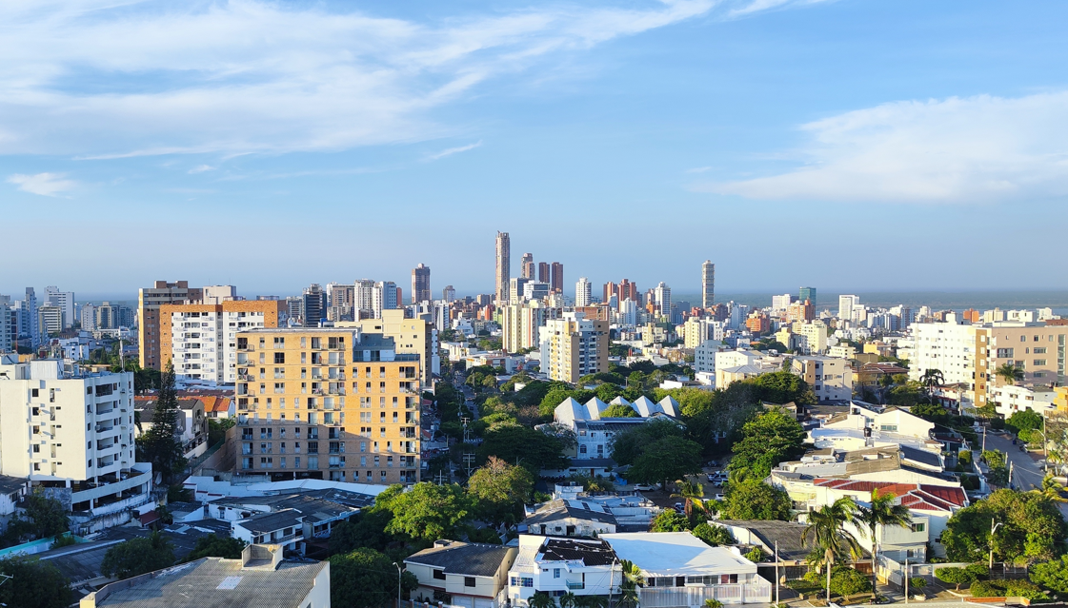
Criterios Estructurales Vitales
1. Reserva de Fuerza
Adecuada reserva de resistencia contra la falla o colapso frágil.
2. Rigidez Lateral Adecuada
Control de desplazamientos ante viento y sismo en edificios esbeltos
3. Desempeño Eficiente
Operatividad continua durante la vida útil (Ej. Puerto de Barranquilla).
Panoramica de Barranquilla Julio 2026
Daniel Abudinen I.C. M.Sc.

Slide 24
CAPÍTULO
Filosofía de Diseño
Probabilidad, ASD, LRFD, Estados límites

Slide 25
Filosofías de diseño
ASD
LRFD
Estados limites
Diseño por desempeño

Slide 26
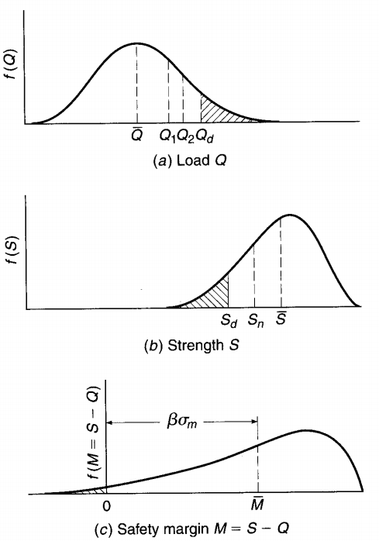
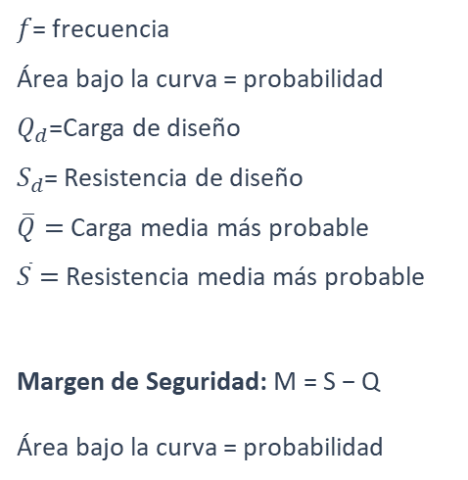
Naturaleza Probabilística y Margen de Seguridad
$f$= frecuencia
Área bajo la curva = probabilidad
$Q_{d}$=Carga de diseño
$S_{d}$= Resistencia de diseño
$\overline{Q}=$ Carga media más probable
$\overline{S}=$ Resistencia media más probable
Margen de Seguridad: M = S − Q
Área bajo la curva = probabilidad
Tanto las cargas (Q) como la resistencia (S) tienen naturaleza variable o probabilística; no existe certeza absoluta contra fallas.
NSR-10 Probabilidad del 10% de ser excedido en 50 años, equivalente a un período promedio de retorno de 475 años.
Daniel Abudinen I.C. M.Sc.

Slide 27
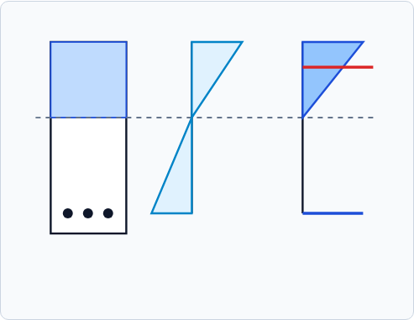


Diseño por Esfuerzos Admisibles (ASD / Elástico)
Principio Elástico (Siglo XIX)
Tensiones proporcionales a deformaciones bajo cargas de servicio. Límite concreto: fc ≤ 0.45 f'c (FS = 2.22); Acero: fs ≤ 0.50 fy (FS = 2.0).
Hipótesis C-G.4.3 NSR-10
Tracción del hormigón (fr) nula al fisurarse y adherencia perfecta acero-concreto.
Desventajas Demostradas
Sobrecostos, desconocimiento fuera del rango elástico e imprecisión de la Ley de Hooke en concretos de alta resistencia.
Sección Real • Deformaciones Lineales • Bloque Elástico (fc ≤ 0.45 f'c)
Daniel Abudinen I.C. M.Sc.

Slide 28
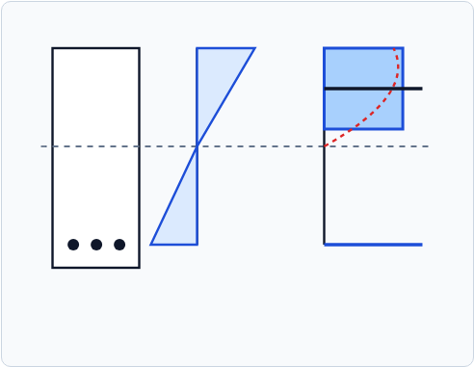
Diseño por Resistencia Última y Bloque de Whitney
CRITERIO FUNDAMENTAL LRFD
Equilibrio estático y compatibilidad
C.10.2.2 y C.10.2.3: Deformaciones proporcionales a la distancia al eje neutro y deformación máxima en concreto εcu = 0.003.
Simplificación de Charles S. Whitney: Sustituye la curva parabólica real por un bloque rectangular equivalente con esfuerzo promedio constante de 0.85 f'c.
εcu = 0.003 • Parábola Real vs. Bloque Rectangular Whitney (0.85 f'c)
Daniel Abudinen I.C. M.Sc.

Slide 29
Diseño por Estados Límites
2. ESTADO LÍMITE DE SERVICIO
1. ESTADO LÍMITE DE RESISTENCIA
Uso Normal y Durabilidad
Capacidad Máxima y Estabilidad
•
Deflexiones: Deformaciones excesivas en uso normal.
•
Fuerzas: Resistencia menor que cargas mayoradas.
•
Patologías: Corrosión y ataque por ambientes salinos/sulfatos.
•
Equilibrio: Pérdida de equilibrio global o local.
•
•
Mecanismo: Transformación plástica en mecanismo.
Vibraciones: Cargas móviles o cíclicas que causan fatiga.
•
Inestabilidad: Pandeo o cambios geométricos severos.
•
Control: Juntas, fisuración y protección contra fuego.
Daniel Abudinen I.C. M.Sc.

Slide 30
Diseño por Desempeño: Concepto y Evolución
Transparencia sobre el comportamiento real esperado
Los códigos tradicionales evitan el colapso pero no son transparentes sobre el nivel de daño esperado (Ej. fallas en Plaza Artz). El diseño por desempeño identifica el peligro sísmico y selecciona objetivos explícitos junto con sistemas de aisladores y disipadores.
1995 - 1997
2000 - 2003
2012 - 2018
ESTÁNDAR
SEAOC Vision 2000
FEMA 356 / 440
FEMA P-58
ASCE 41-17
Origen del método, Espectro de Capacidad (1996) y Coeficientes (1997).
Mejora en precisión de elementos y métodos no lineales.
Evaluación probabilística de costos de reparación y tiempos.
Evaluación sísmica y rehabilitación de edificaciones.
Daniel Abudinen I.C. M.Sc.

Slide 31
Niveles de Desempeño y Demanda Sísmica
1. Totalmente Operacional: Daño estructural y no estructural nulo.
Movimiento | Retorno | Probabilidad Excedencia
Frecuente | 43 años | 50% en 30 años
Ocasional | 72 años | 50% en 50 años
Raro | 475 años | 10% en 50 años
Muy raro | 970 años | 10% en 100 años
2. Operacional: Agrietamientos leves; servicios operativos.
3. Seguridad de Vida: Daños moderados y pérdida parcial de rigidez.
4. Pre-colapso: Daños severos; puede requerir demolición.
Daniel Abudinen I.C. M.Sc.

Slide 32
Matriz de Objetivos de Desempeño (Vision 2000)
Nivel de Demanda Sísmica | Totalmente Operacional | Operacional | Seguridad de Vida | Precolapso
Frecuente (43 años) | OB | X | X | X
Ocasional (72 años) | OEP | OB | X | X
Raro (475 años) | OSC | OEP | OB (Único NSR-10) | X
Muy raro (970 años) | — | OSC | OEP | OB
OB (Básico): Viviendas y oficinas.
OEP (Esencial): Hospitales, escuelas, policía.
OSC (Seguridad Crítica): Plantas tóxicas o nucleares.
Daniel Abudinen I.C. M.Sc.

Slide 33
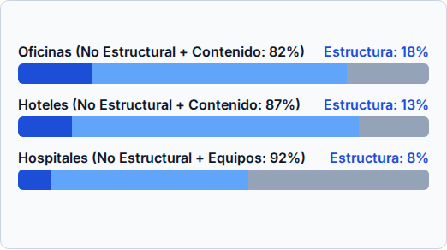
Ventajas y Relación Económica de los Diseños
LECCIÓN HISTÓRICA: SISMO DE KOBE (1995)
COSTO DE COMPONENTES (TAGHAVI & MIRANDA, 2003)
$100.000 Millones USD en daños
Más de 6.000 muertos y 40.000 heridos; altísimo costo de rehabilitación.
•
Claridad: Alinea expectativas del dueño con el desempeño real.
•
Cuantificación: Estima costos de reparación según el nivel elegido.
•
Toma de decisiones: Permite entender escenarios de riesgo e inversión.
Proteger los elementos no estructurales y contenidos mediante control de derivas es crítico para proteger la inversión total.
Daniel Abudinen I.C. M.Sc.

Slide 34
Cronograma y talleres
Clase | Fecha | Contenido
1 | 07/11/2024 | Fundamentos, diseño de vigas a flexión y cortante
2 | 14/11/2024 | Diseño de Columnas
3 | 21/11/2024 | Losas entrepiso, zapatas, vigas de amarre y enlace
4 | 28/11/2024 | Despiece y detallamiento
Daniel Abudinen I.C. M.Sc.

Slide 35
Cronograma y talleres
Entregable 1
Entregable 2
Entregable 3
Entrega Final
25 %
25 %
25 %
25 %
Predimensionamiento y Vigas
Columnas y Flexocompresión
Losas y Cimentaciones
Despiece y Detallamiento
• Predimensionamiento integral de todos los elementos del edificio asignado.
• Diseño a flexión simple/doble de la viga continua más crítica.
• Verificación de compatibilidad (εt) y diseño a cortante con estribos DMO/DES.
• Clasificación: pedestal, columna corta o columna esbelta (factor k).
• Construcción de diagrama de interacción P-M uniaxial punto a punto.
• Verificación de cuantías normativas y refuerzo transversal de confinamiento.
• Diseño analítico de losa de entrepiso (nervios, casetón y loseta C.8.13).
• Diseño geotécnico y estructural de zapata aislada y combinada.
• Dimensionamiento y refuerzo de vigas de amarre y enlace.
• Consolidación del modelo estructural y comparación con análisis manual.
• Detallamiento sismorresistente: nudos, anclajes, traslapos y longitudes ld.
• Paquete final de planos ejecutivos de obra y memoria de cálculo oficial.
Daniel Abudinen I.C. M.Sc.

Slide 36
Reglas de Juego y Contacto
1. Compromiso con la Asistencia
Puntualidad y continuidad en las sesiones del diplomado.
CANALES OFICIALES DE CONTACTO
Daniel Abudinen I.C. M.Sc.
2. Trabajo Colaborativo
Plataforma Virtual: Microsoft Teams
Participación activa con compañeros en el desarrollo de las clases y talleres.
Correo Institucional: dabudine@cuc.edu.co
3. Investigación Independiente
Indagación autónoma previa y posterior a cada sesión.
Universidad de la Costa CUC • Vigilada Mineducación

Slide 37
Consideraciones del diseño estructural
Daniel Abudinen I.C. M.Sc.

